Slide 1








Taller EduBasica (I)
Granada, marzo 2017

Slide 2

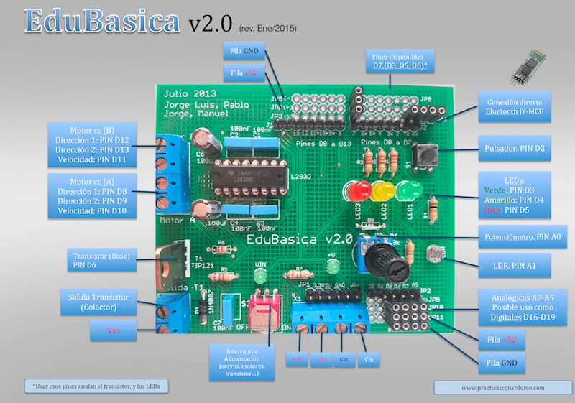
Taller EduBasica (I)

Slide 3
Taller EduBasica (I)
www.practicasconarduino.com/
https://github.com/leobotmanuel/EduBasica
Prácticas en el aula
http://www.practicasconarduino.com/manualrapido/
Video montaje EduBasica
https://www.youtube.com/watch?v=OG5RQnMbqs8

Slide 4
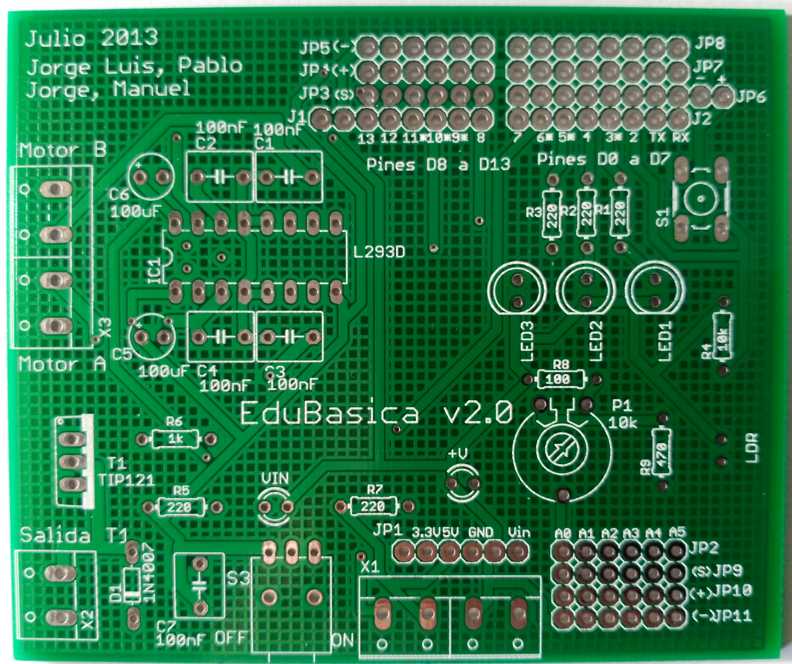
Taller EduBasica (I)
Componentes EduBasica

Slide 5

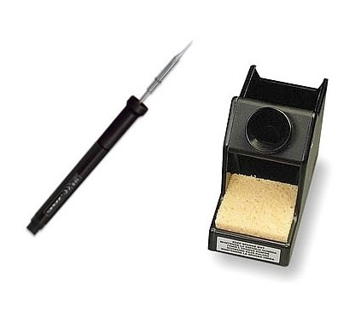
Taller EduBasica (I)

Slide 6
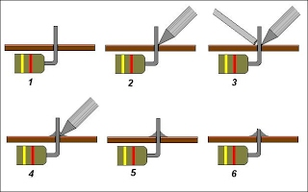
Taller EduBasica (I)

Slide 7

Taller EduBasica (I)

Slide 8
Taller EduBasica (I)
MUCHAS GRACIAS
clubroboticagranada.esy.es
Ponentes:
Manuel Hidalgo. manuel.leobot@gmail.com
Fernando Anel. redandaluza@roboticaytecnologia.org

